Slide 1
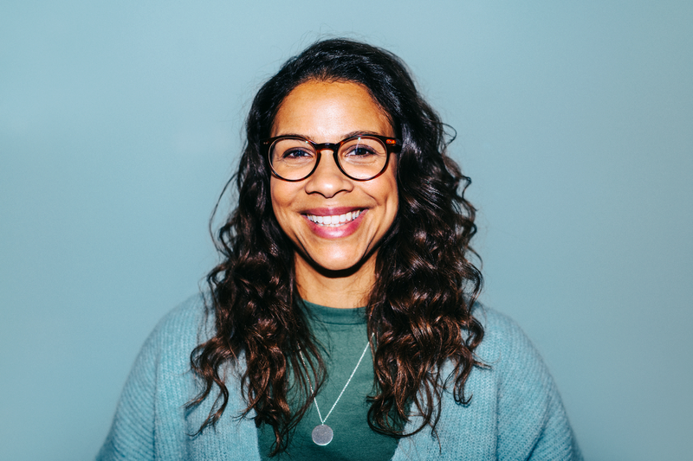
Feministisk digitalisering
Berättelser om inkludering

Slide 2
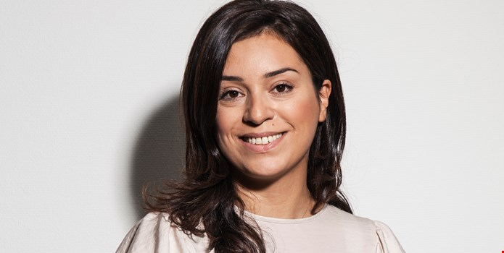
Rubrik
Dalia Eid

Slide 3
Varför är det viktigt med berättelser?
Svarar på frågan: ”Varför är frågan om ”En arbetsplats för alla” relevant för mig?”
Alla ”tillhör” ju en diskrimineringsgrund, vilket innebär att alla kan ha en berättelse om diskriminering.
Om alla har en berättelse om ”En arbetsplats för alla” finns det ju också en medlemsnytta att hämta för alla. Relevant för många!
Att höra någons berättelse om en upplevelse är alltid starkare en informationstext
Det är normbrytande med berättelser. Kan motverka stigma

Slide 4
Visions medlemslöfte

Slide 5
Funktionsnedsättning
Kön
Sexuell läggning
Ålder
Religion eller trosuppfattning
Etnisk tillhörighet
Könsidentitet och könsuttryck
Notes:
Kajsa: Alla ska alltså få ut så mycket som möjligt av sitt arbetsliv, oavsett om du…

Slide 6
En arbetsplats för alla – ”kort och gott”

Slide 7
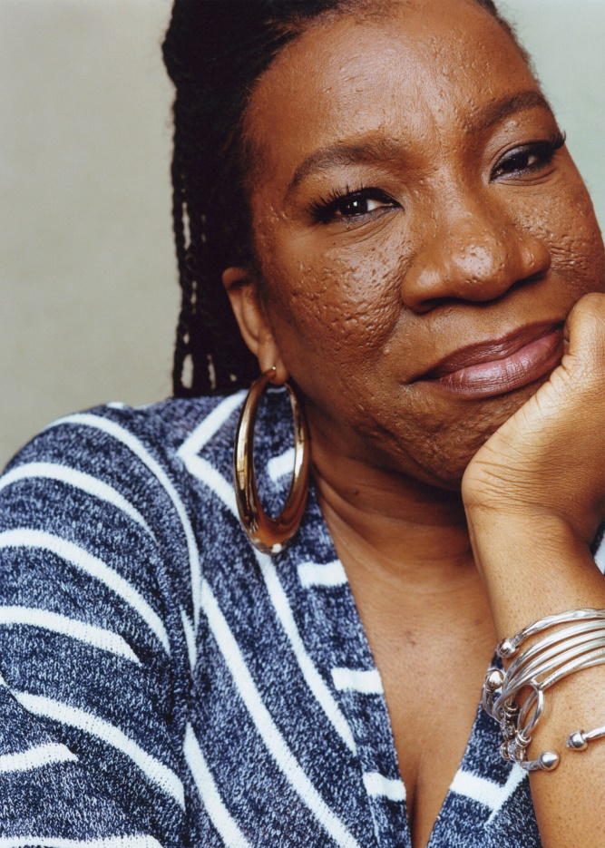
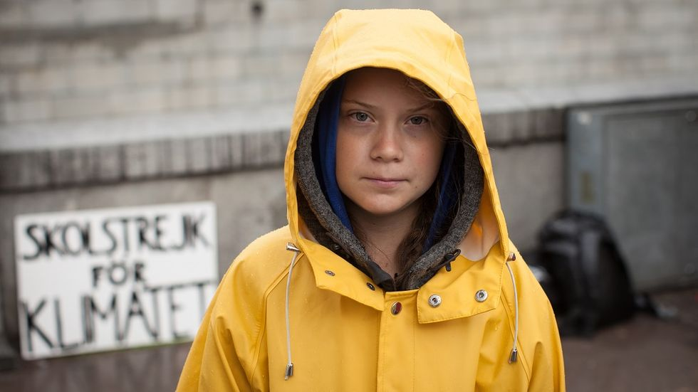
Berättelser förändrar världen!

Slide 8
Din berättelse i smågrupper
Dela med dig av din berättelse
Du äger din egen berättelse, dela det du vill
Tryggt rum, vi ifrågasätter inte, vi bekräftar
Efter varje berättelse, bekräfta!
Det du berättade rörde mig, stärkte mig, gav mig ny kunskap för att du…

Slide 9
Din berättelse i smågrupp
Dela med dig av din berättelse
Ta en minut och fundera på en utmaning du mött i livet eller i det fackliga kring inkludering
Vilka val hade du?
Vad valde du?
Vad blev resultat?

Slide 10
Återsamling i storgrupp!

Slide 11
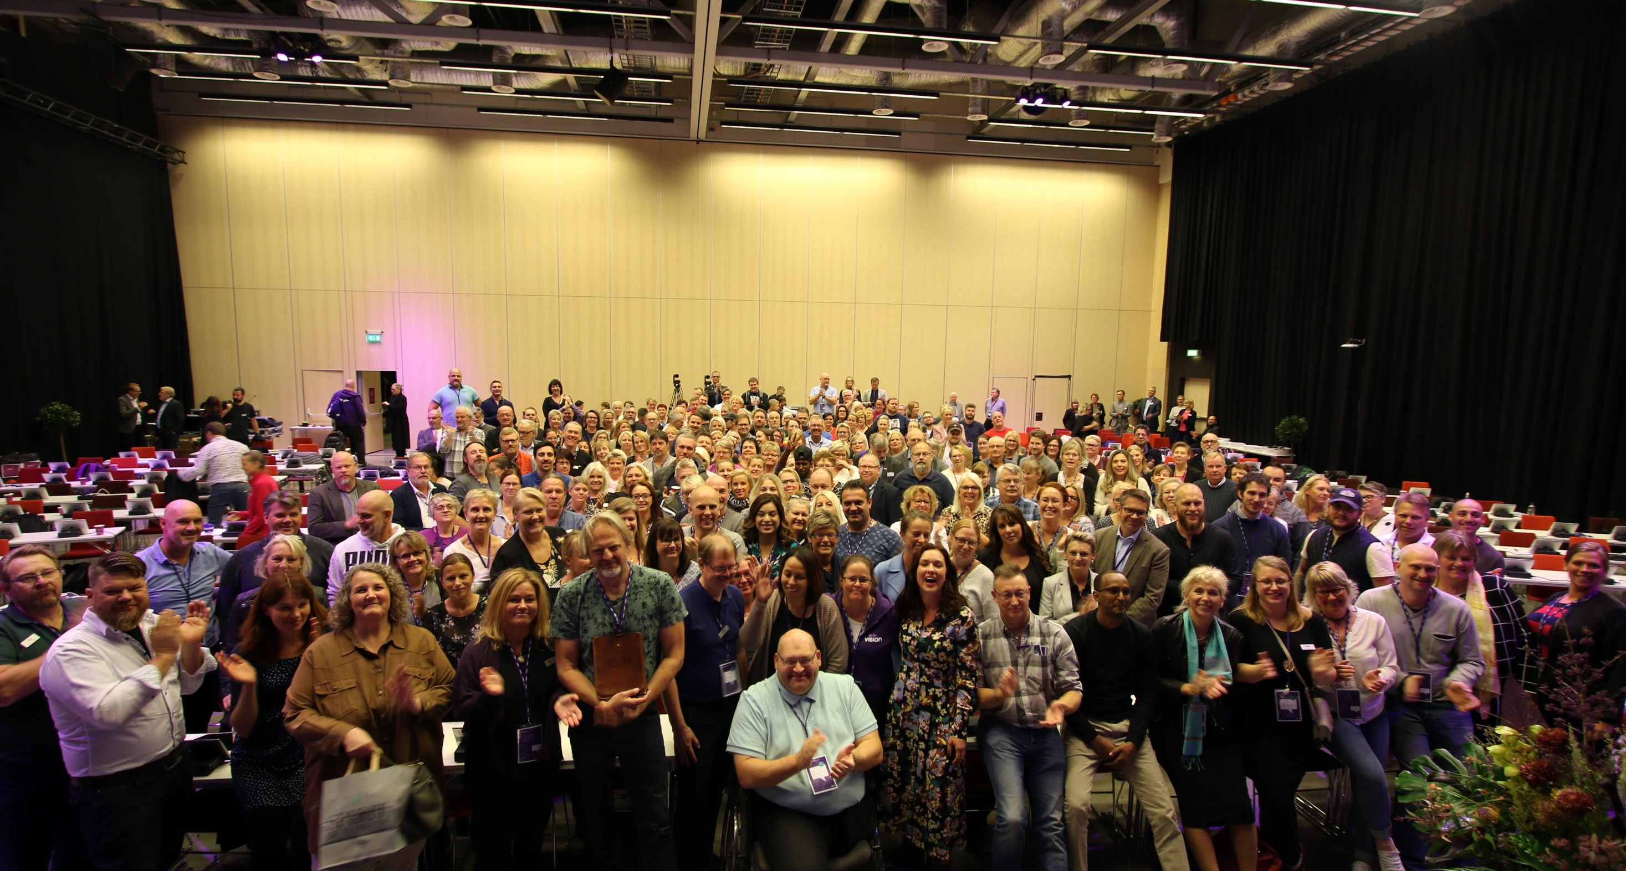
Tack för att ni gör oss bättre

